Slide 1
Covid
a vše s ním spojené

Slide 2

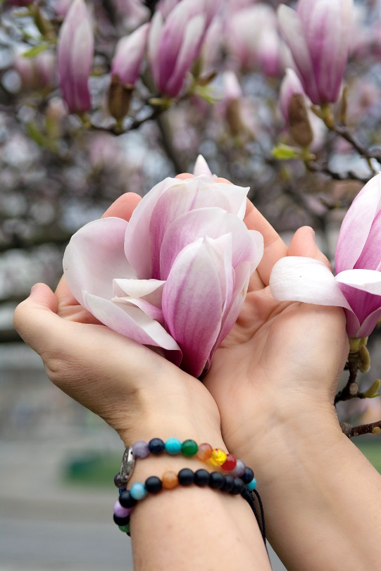
Miluji přírodu, obdivuji ji, a hluboce před ní smekám. Rok, co rok s němým úžasem pozoruji, jak malé semínko přesně ví, co dělat.
První krůpěje jarního deště a zlaté jarní paprsky v něm probudí magickou sílu. Klíčí, roste, zraje, plodí… jako by mu někdo neviditelnou taktovkou dával znamení co teď a co potom.
S pokorou a úžasem pozoruji stromy. Jejich kořeny jsou často propletené a větve se s pomocí větru vzájemně dotýkají a hladí.
Celý les umí společně komunikovat a žít jako jedna velká rodina. Nezměrná síla přírody na jaře vžene mízu do kořenů stromů a pod kůrou vlákny připomínajícími cévy jí tlačí až do konce té nejposlednější větvičky, aby na ní mohly vyrašit pupeny.
Pupeny v sobě mají velkou životní sílu, a pokud my máme v sobě pokoru a lásku k přírodě, tak nám je dovoleno malou část této nádhery použít na léčení našeho těla i duše.

Slide 3
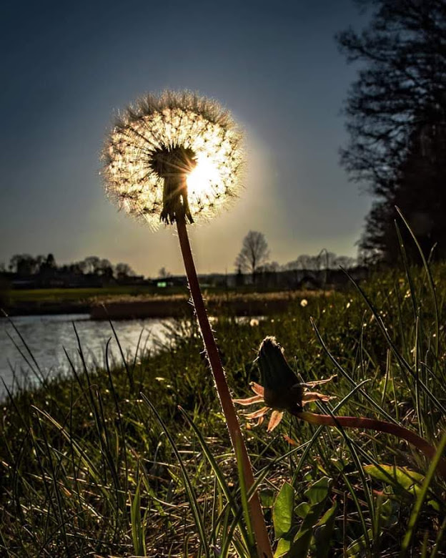
Celá příroda a matka země nám dává vše, co potřebujeme. Jsme její součástí. Pozorováním přírody se zároveň hodně učíme o sobě samých. Od přírody můžeme získat znalosti co tělu pomáhá a co ho léčí. Všechny léky jsou kolem nás v přírodě, jen jí musíme důvěřovat a přijímat s velkou pokorou a láskou.
Velkou část svého života věnuji bylinám a přírodní léčbě. Nejsem ani tolik bylinářka jako spíš terapeutka, která pomáhá lidem s jejich bolístkami, a to pomocí přírodní léčby.
Často však ani terapeuta nepotřebujeme. Sami velmi dobře víme, jaké potíže nás sužují. Co s tím? Jaké byliny, houby, vitamíny či minerály pomáhají?

Slide 4
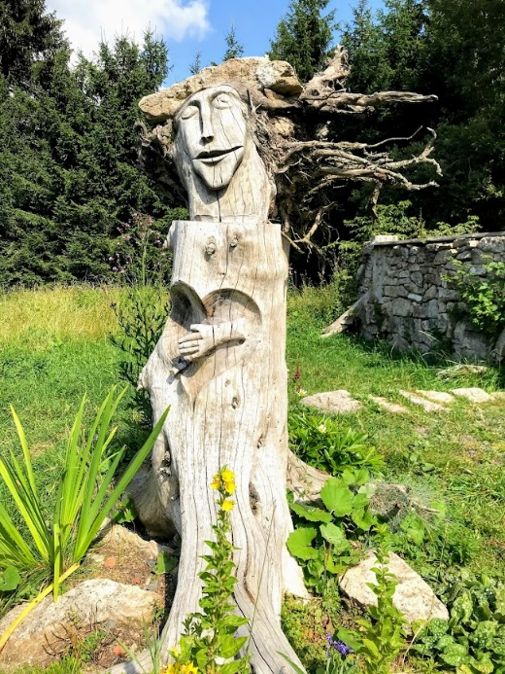
Zde se dozvíte odpovědi!
A vězte, že nikdy to nebude jen jedna bylina nebo jeden čaj. Vždy to ale bude celá kůra.
Proč?
Žijeme v „době jedové“ jak již dávno ve svých knihách napsala prof. A. Strunecká.
Jsme obklopeni stresem, nezdravým životním stylem a jsme plni různých medikamentů. Pouze celá přírodní kůra dokáže tyto naše negativní vlivy „přemoci“.

Slide 5
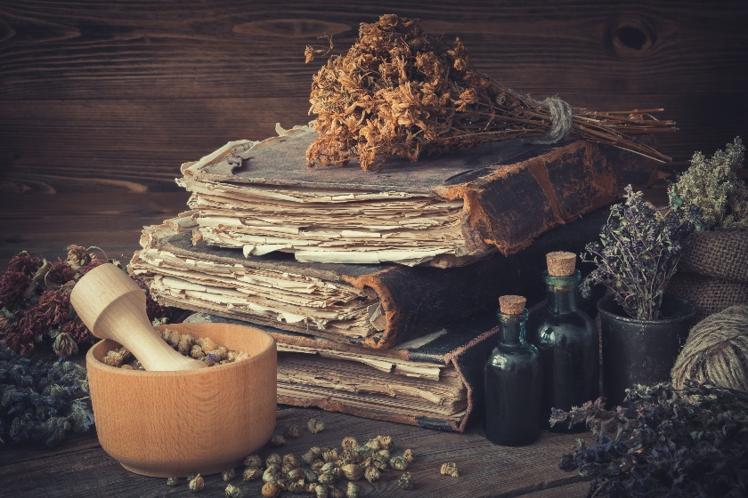
„Covidový“ úvod
Dlouho jsem přemýšlela, jestli se vůbec pustím do veřejného zpracování tématu covid. Nakonec jsem se rozhodla, že půjdu „s kůží na trh“. Proč toto označení asi všichni chápete.
Nejsem lékař a dle našich obecných představ a zákonů se pohybuji zejména tímto tématem „na hraně“. Je to téma, které velmi tříští společnost.

Slide 6
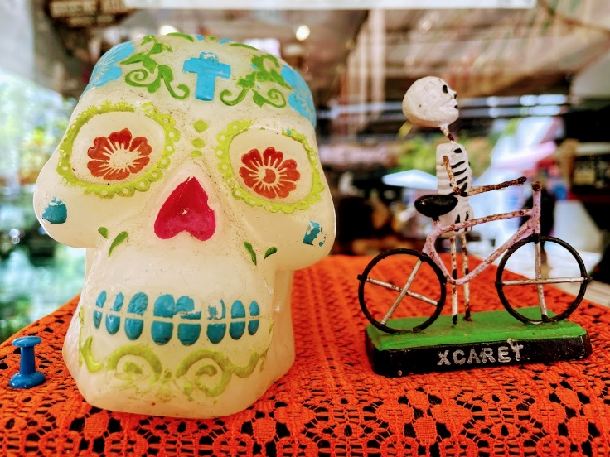
Dnes se nedá říci, že rozděluje společnost na dva tábory. To byla z počátku. V současné době je zde celé spektrum názorů a zkušeností ať již s onemocněním jako takovým nebo i s problémy po něm či problémy po očkování.
Bohužel do dnešního dne u nás nebyly zveřejněny žádné seriózní studie ( alespoň o nich nevím), byť v zahraničí již existují. A tak jak bývá v krajině vojáka Švejka zvykem, chodí zde vše obráceně či zpožděně, a ještě s nějakým zajímavým přídavkem.

Slide 7
Vše o covidu co bude následovat jsou jen a pouze moje osobní zkušenosti z mojí praxe. Poradnou mi měsíčně projde více jak 100 osob, takže za období od vypuknutí covidu již mám velký vzorek lidí. A věřte mi, že to jsou zkušenosti neradostné, někdy až děsivé.
Závěrem bych chtěla všechny poprosit: „Zapojujte co nejvíce obyčejný selský rozum, nenechte si do hlavy implementovat strachy a obavy a pokuste se žít plnohodnotný radostný život v kruhu své rodiny, přátel a sousedů.
A co je nejdůležitější? Věřte svému tělu. Ono je dokonalý systém, který se umí velmi dobře opravit, jestliže mu tu možnost dáte.“

Slide 8
Před Covidem
Název této kapitoly je takový, jaký je, ale je vlastně jen obrazný. Před covidem můžete být stále, jinak řečeno není důvod abyste onemocněli.
Jakoukoliv chorobou onemocní jen organismus oslabený, a to jak fyzicky, tak zejména psychicky.
Již dávno byly dělané laboratorní zkoušky, kdy lidé vypili nápoj plný bakterií velmi infekčních chorob. Ti, kterým bylo sděleno, že se jedná o nový lék, který posílí jejich tělo a zároveň byli v psychické pohodě neonemocněli. Prostě jim nikdo nesdělil je tady to a to, je to velmi infekční, dostaneš to.

Slide 9
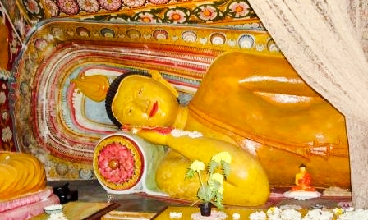
Jasně bylo prokázáno, jak zásadní vliv má psychika a psychická pohoda na základní zdraví člověka. Zkusme si položit otázku, proč se s těmito studiemi více nepracuje, proč se neuplatňují v praxi. Komu může prospívat náš trvalý, strach, obavy a tím i oslabení…
Takže před covidem je velmi důležitá prevence, a posílení našeho těla a našeho ducha.

Slide 10
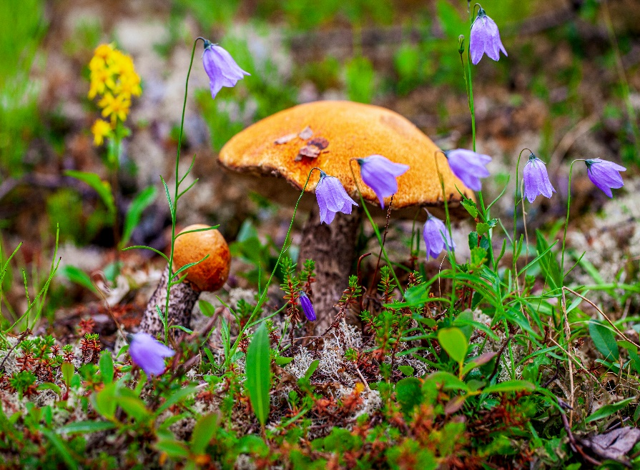
Posílení těla
Střídavě užívejte přípravky zejména s obsahem přírodních hub. Ty mají v sobě mimo jiné skvělou látku zvanou betaglukan. Ten umí vyživovat a modelovat náš imunitní systém. Pozor! Musí to být betaglukan z hub, ne z obilí.
Při pociťovaném stresu zařaďte kapsle Pohoda s obsahem extraktu z kořene Kudzu, který umí přirozeně stimulovat serotonin a dopamin v našem mozku.

Slide 11
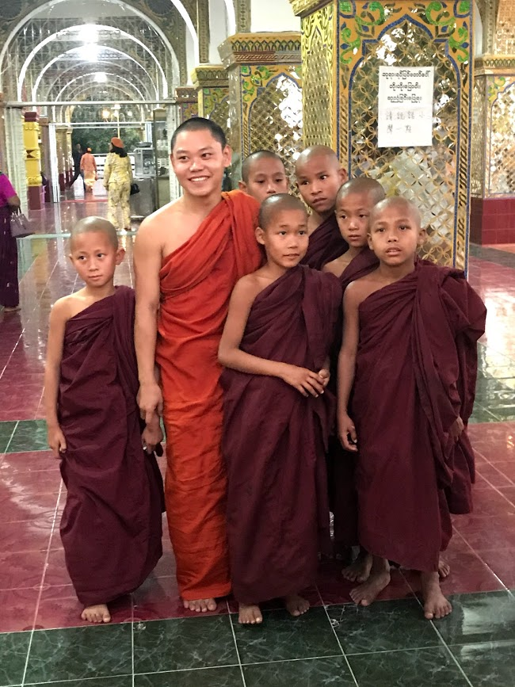
Posílení ducha
Nesledujte mainstreamové zprávy
Soustřeďte se na hýčkání vztahu k sobě samému a k vaší rodině
Denně se hýbejte tak, aby vám to přinášelo radost
Stýkejte se pouze s pozitivními lidmi
Zkuste pravidelně meditovat, třeba i v pohybu. V meditaci není nutné jen sedět

Slide 12
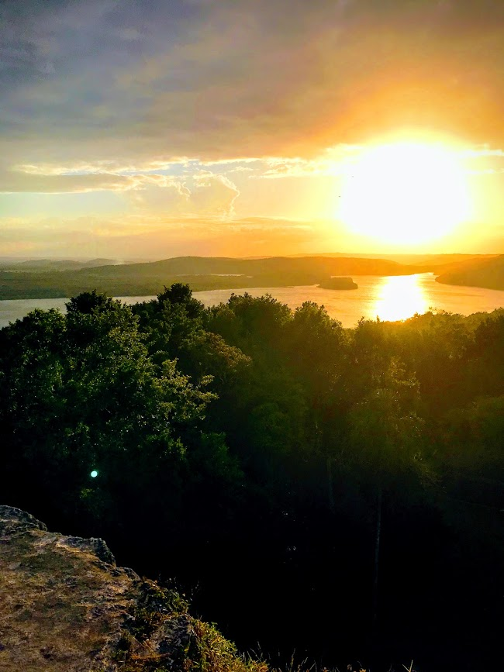
Posílení ducha
Pravidelně provozujte dechové techniky na uvolnění stresu
Přihlaste se do kurzů jógy, meditací nebo jen cvičení, které vás bude bavit
Zkuste pracovat na odpuštění sobě i druhým
Přečtete si můj e-book „Jak zvládnout stres a napětí“.

Slide 13
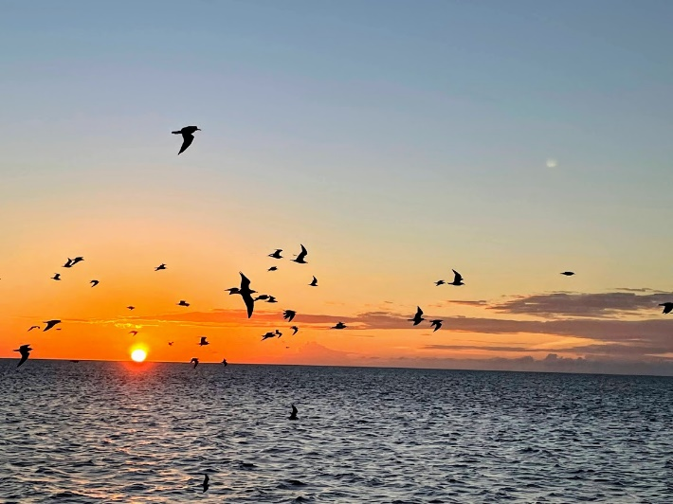
Při Covidu
Z počátku jsme si naivně mysleli, že covid vymizí a zase budeme žít jako dřív.
Z jeho virové povahy však vymizet nemůže, takže s námi bude stále. Nicméně je potřeba si uvědomit, že se vlastně jedná o chřipku, která pro některé jedince může mít těžký průběh.
Takové chřipky tu každý rok byly také, jen se jin nevěnovalo tolik pozornosti. Proč…na to si musí odpovědět každý sám

Slide 14
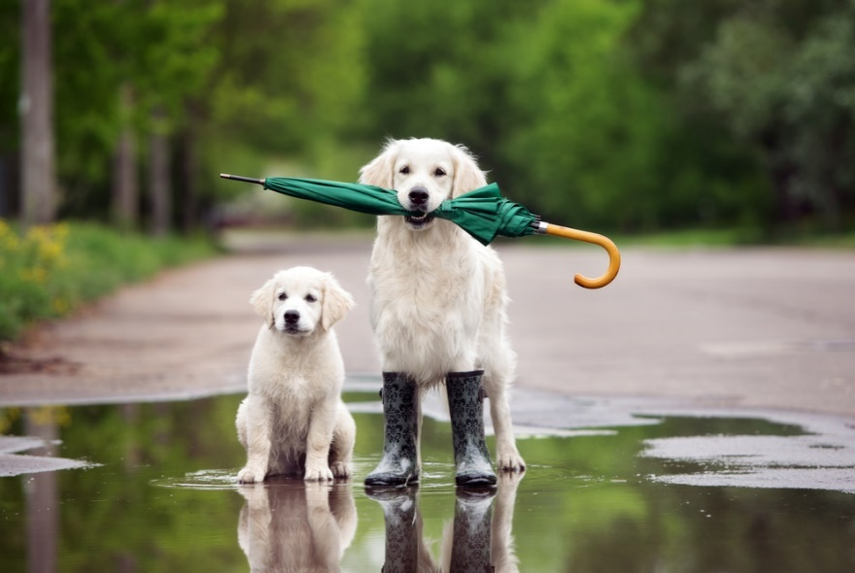
Co podpoří uzdravení
Střídejte po dni čaje Imunita a Průdušky. K tomu denně užívejte kapsle Plíce a kapsle Coriolus.
Jezte kvalitní jídlo bez přidaných chemikálií a pijte dostatek tekutin.
Doporučuji přidat k léčbě Zinek a také Multiserafin, který je plný přírodních vitamínů a minerálů.

Slide 15
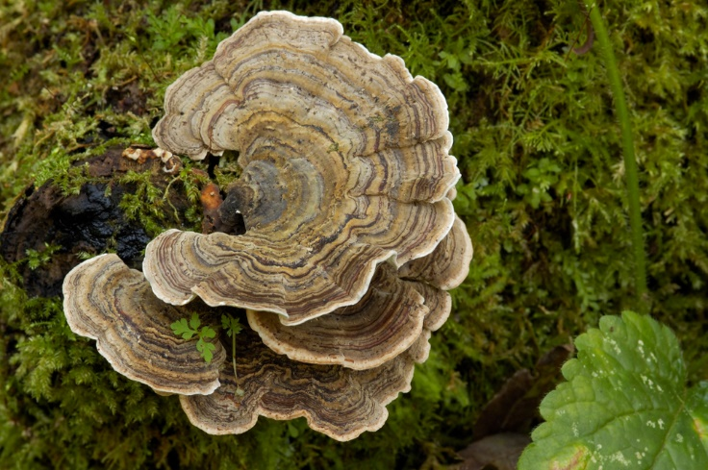
Coriolus
Coriolus je skvělá léčivá houba, která dokáže likvidovat v našem těle většinu nežádoucích virů, bakterií, ale i různé novotvary.
V Japonsku jsou dělané výzkumy související s jejími silnými účinky proti rakovinovému bujení. Je tak účinná, že si jí začínají farmaceutické firmy přivlastňovat.
Nám, přírodním léčitelům jí pod různými záminkami zakazují používat. A tak jí můžete koupit jen jako veterinární léčivo, to zatím lze…ale nebojte je hlavně pro lidi.

Slide 16
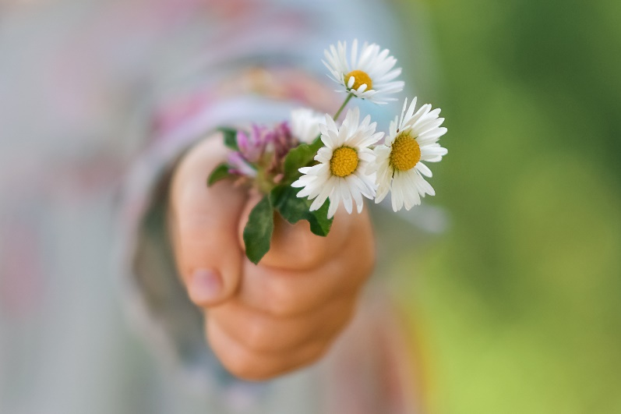
…a co děti?
Pro děti od 3 let vše platí úplně stejně, jen místo Coriolusu jim doporučuji IMUNOfungin BIO.
Ne, že by Coriolus nemohly, ale IMUNOfungin BIO jim bude více chutnat.
Kapsle Plíce pak můžete otevřít a vysypat do malého množství vody. Tak se jim budou lépe užívat.

Slide 17
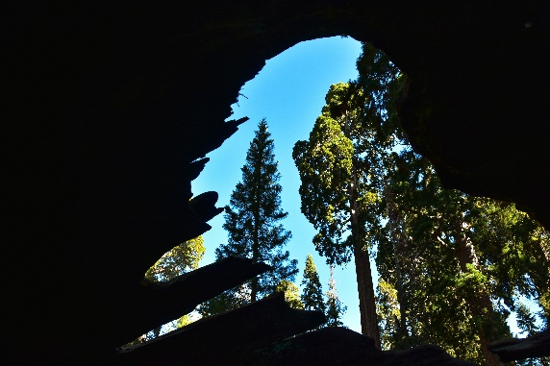
Po Covidu
Po onemocnění může přijít tzv. post covid syndrom. Ten přichází jak v případě slabšího, tak i v případě silnějšího průběhu, ale také i v případě očkování. Je samozřejmé, že ne u všech, ale bohužel se postupně projevuje u mnoha osob.
S ohledem na to, že post covid se začíná dle mých pozorování objevovat až za 2-4 měsíce, tak často nedochází k propojení mezi příznaky a dříve prodělaným covidem či očkováním.
Úmyslně zde zmiňuji i očkování, jelikož i když se podle všech prohlášení jednalo o nové typy vakcín, tak organismus v menší míře po očkování nemoc „prodělat“ musel, jelikož by si jinak protilátky nevytvořil. Jen upozornění pod čarou. Očkování bylo vytvořené na první typ covidu…

Slide 18
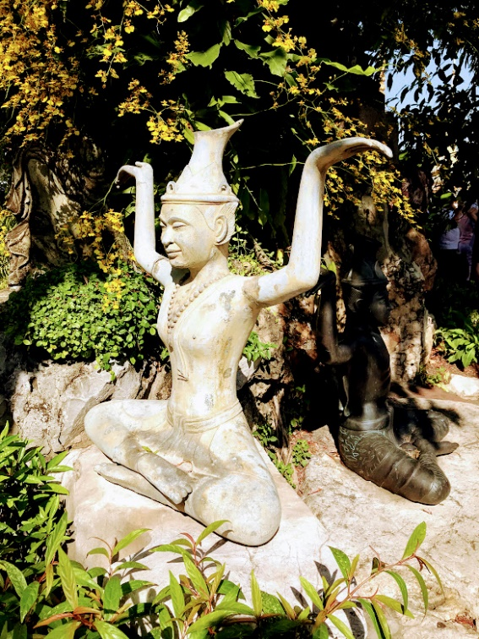
Post covid syndrom
Já si pro sebe dělím postcovid to čtyř typů projevů. Ty se často i vzájemně prolínají.
Typ dechový
Typ jaterní
Typ boreliový
Typ cévní

Slide 19
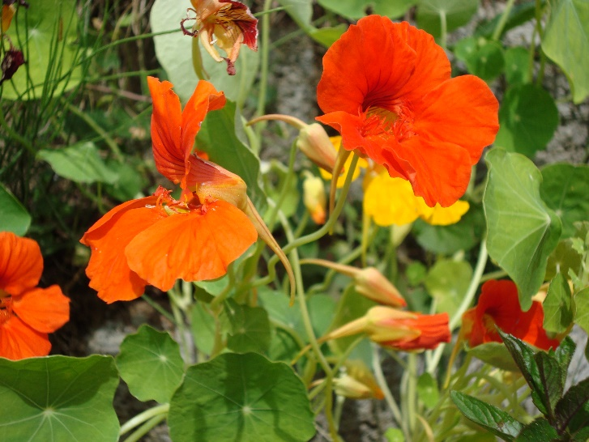
Typ dechový
Lidé mají chronické obtíže s dechem, může se u nich vyvinout i astma.
Jsou celkově unavení, mívají bolesti svalů a někdy obtíže s krevním tlakem.
Většinou to jsou lidé, kteří onemocněli hned v té první vlně covidu anebo už před onemocněním trpěli dechovými problémy či infekcí s plicními chlamydiemi.

Slide 20
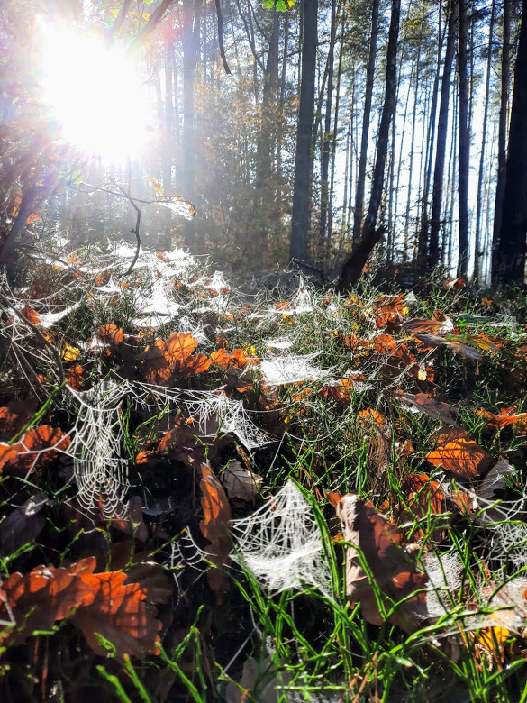
Přírodní léčba
čajový koncentrát Průdušky a plíce
+ kapsle Plíce
+ kapsle Multiserafin
Vše užívat minimálně 2 měsíce

Slide 21
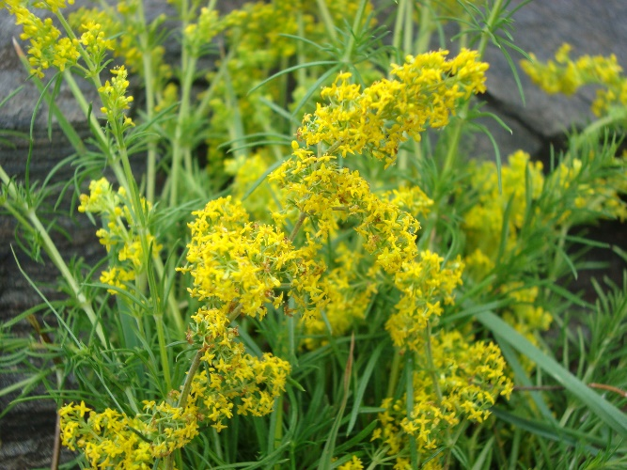
Typ jaterní
Lidé mívají obtíže s trávením, bolesti břicha, reflux jícnu a také velmi často kožní obtíže a ekzémy, které do té doby neměli.
Většinou to jsou lidé, kteří v minulosti prodělali mononukleózu, ale není to podmínkou. Mononukleózu způsobuje EB virus, který zůstává v tzv. spící formě v organismu. Již bylo prokázáno, že covid tento virus aktivuje a on může následně společně s oslabenou imunitou vytvářet popsané obtíže.
Často ruku v ruce s výše popsaným se aktivují i herpes viry způsobující opary.

Slide 22
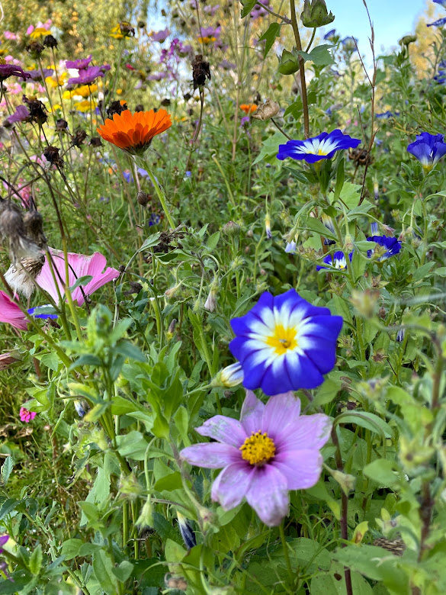
Přírodní léčba
v tomto případě opravdu není jednoduchá a doporučuji se zároveň obrátit na odborníka zabývajícího se přírodní léčbou
Střídejte po dni čaje: Játra a Imunita
K tomu denně užívejte:
kapsle Coriolus
+ Dračí krev
+ kapsle Pylergen
+ kapsle Multiserafin

Slide 23
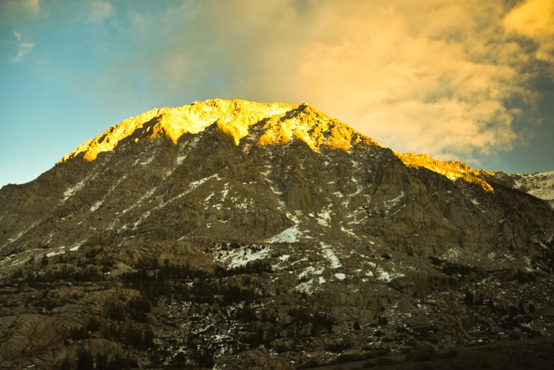
Typ boreliový
Stejně tak, jak covid aktivuje EB virus, tak může aktivovat borelie v organismu. Borelie jsou tzv. inter buněční parazité, kteří trpělivě čekají na svoji chvíli, kdy imunitní systém bude zaměstnaný jinými problémy a budou moci vyrazit do krevního systému a do celého těla.
Základní projevy pak jsou bolesti kloubů a páteře, záněty šlach a kloubních pouzder, celková velká únava, bolesti svalů a hlavy, celkové neuralgie po těle.

Slide 24
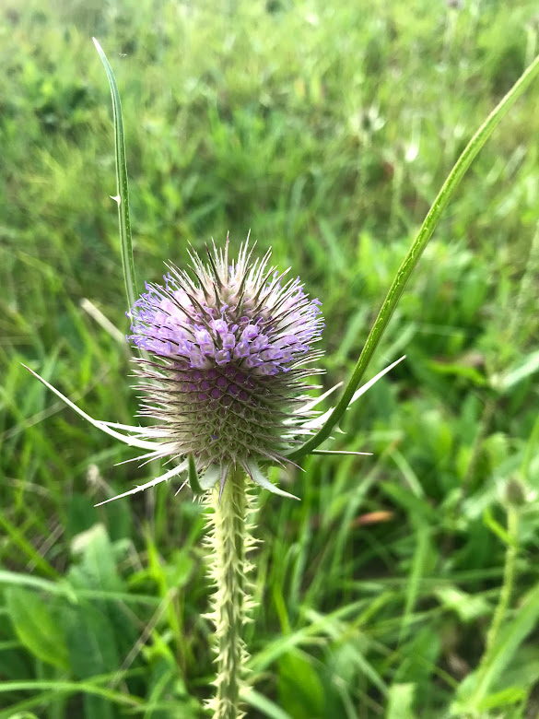
Přírodní léčba
ani v tomto případě není jednoduchá a doporučuji se zároveň obrátit na odborníka zabývajícího se přírodní léčbou.
Střídejte po dni čaje: Klouby a Imunita
K tomu denně užívejte:
kapsle Vilcacora
+ kapsle Ochránce
+ tinkturu Štětka

Slide 25
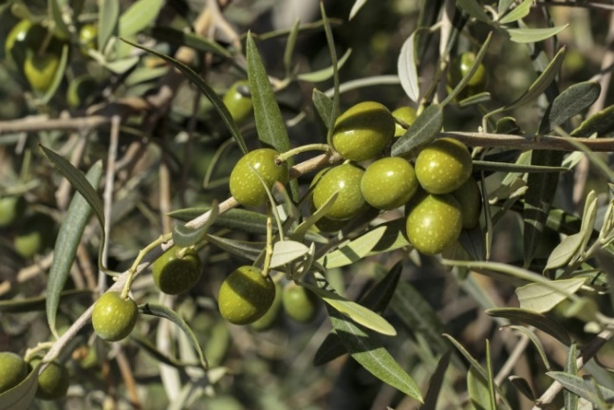
Typ cévní
Nejčastějšími projevy jsou problémy s očima, se zrakem. Často dochází k makulární degeneraci a celkově k poškození oční sítnice. Je to způsobeno chronickým zánětem cévní stěny, který v první fázi postihuje ty nejjemnější a nejdrobnější kapiláry.
Chronický zánět v těle vzniká přetížením imunitního systému, který pak není schopen eliminovat záněty v organismu.
Záněty postihují všechny cévy a projevy mohou být i v oblasti hlavy, mozku. Určitě jste zaslechli pojem „covidová tma“.
Cévní typ post covidového syndromu je nejhůře diagnostikovatelný, jelikož se schovává za jiné typy onemocnění.

Slide 26
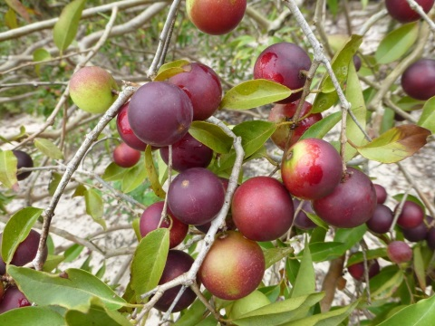
Přírodní léčba
Střídejte po dni čaje Bystrá mysl a Žíly
K tomu užívejte kapsle Agaricus, které mají silný protizánětlivý účinek + kapsle Serafin Céčko.
Ty obsahují exotické ovoce Camu Camu s vysokým obsahem přírodního vitamínu C, který působí protizánětlivě a zároveň mírně ředí krev.
Při problémech se zrakem můžete ještě přidat kapsle Oči a při problémech s pamětí tinkturu z pupenů Gotukola.

Slide 27
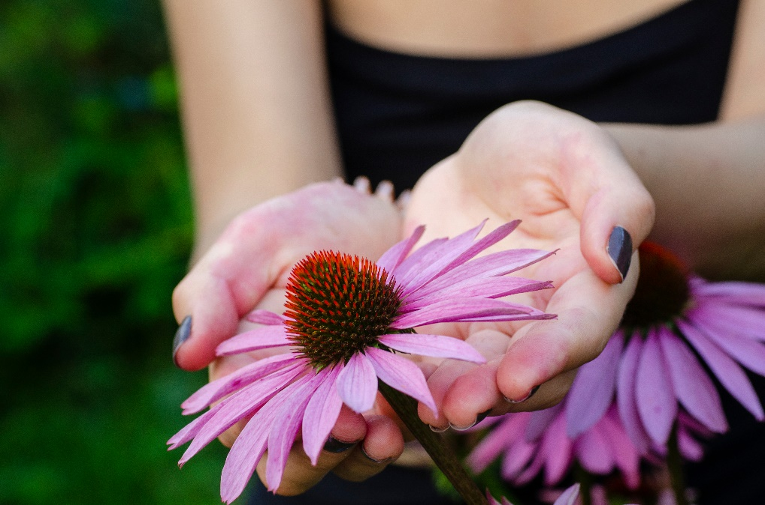
Nikdo z nás neví, jak se celá situace s novodobým onemocněním zvaným covid bude dál vyvíjet.
Také nevíme, kolik typů post covidových syndromů nás ještě čeká. Nicméně stále platí to, co bylo řečeno v úvodu.
Naše tělo je velmi chytré a silné. Umí se vyléčit jen mu musíme dát šanci a podmínky.

Slide 28
Moje práce je můj život. Díky svým dlouholetým zkušenostem vám mohu předávat znalosti, receptury a tipy, které opravdu fungují.
Doporučuji výrobky značky Serafin. Proč? Protože se jedná o moje receptury!
Vím, co který výrobek obsahuje, jak funguje a s jakými dalšími přípravky se dá kombinovat.
Vím, že kvalita výrobků je skvělá, jelikož jsem součástí velké rodiny Serafin. I vy se jí můžete stát.
www.serafinbyliny.cz
Vše o mě, mojí práci a kontakty na mě najdete na
www.anetabenediktova.cz

